Slide 1
图像处理
Image Processing
任课教师： 杨云云

Slide 2
03
自动结合图像局部与全局
信息的活动轮廓模型

Slide 3
3.1 引言
在第2章提出的全局凸区域可伸缩拟合能量模型，即GCRSF模型，是基于RSF模型的。因此无论是原始的RSF模型还是新提出的GCRSF模型都是通过使用具有局部性质的核函数Kσ，才可以充分利用图像的局部强度信息，从而可以分割具有强度不均匀性质的图像。但是这种局部性质也可能会导致能量泛函的局部极小，使得模型对于初始轮廓线的选择比较敏感，因此RSF模型或者GCRSF模型的分割结果会更加依赖于轮廓线的初始化。
而第1.2.3节中的CV模型的一个最重要的优点就是该模型对初始轮廓线的选择不敏感。但是CV模型仅仅利用图像的全局信息，假设被分割图像的每一个区域内的图像强度是均匀的，因此对于具有同质区域的图像有较为显著的分割效果。但是由于CV模型不包含任何图像局部强度信息，而图像的局部强度信息对于具有图像强度不均匀性质的图像分割是至关重要的，因此CV模型不可以分割具有图像强度不均匀性质的图像。

Slide 4
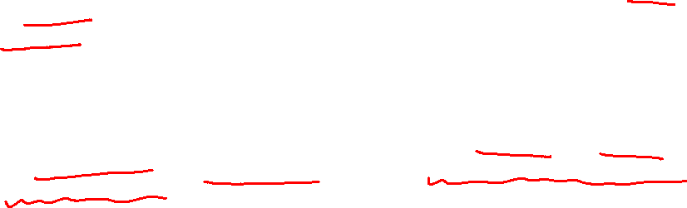
3.1 引言
考虑到CV模型和RSF 模型各自的优点和缺点，Wang等人通过结合CV模型和RSF模型，提出了一个基于局部和全局强度拟合能量的图像分割模型，即LGIF模型。LGIF模型可以更加准确地分割图像，但是Wang等人需要根据不同的图像来选择合适的权值来平衡CV模型和RSF模型的作用，这是很麻烦的过程。从而限制了LGIF模型在实际中的应用。此外，与RSF模型类似，LGIF模型的能量泛函的非凸性也会使得LGIF模型陷入局部极小解。
因此，为了解决LGIF模型的这两个缺点，本章基于CV模型，RSF模型，全局凸分割方法和Split Bregman方法，提出一个自动结合局部与全局信息的活动轮廓模型用于图像分割。
首先将CV模型和RSF模型结合，从而同时考虑图像的局部和全局信息，但是不同于LGIF模型用一个常数权值来平衡CV模型和RSF模型，应用一个根据图像位置变化的权函数来自动地控制局部和全局拟合项的作用。这样，新模型就可以根据图像自身的强度信息来自动地平衡局部和全局拟合项的权系数，从而更加准确地分割图像。
然后与第2章中GCRSF 模型的提出类似，利用全局凸分割方法定义一个新的凸的能量泛函，来保证全局极小解的存在。同时，为了更加容易地检测到边缘，在新提出的能量泛函中加入一个非负的边缘检测函数来引入边界信息。最后应用Split Bregman 方法来快速极小化新提出的能量泛函，从而给出模型的快速算法。

Slide 5
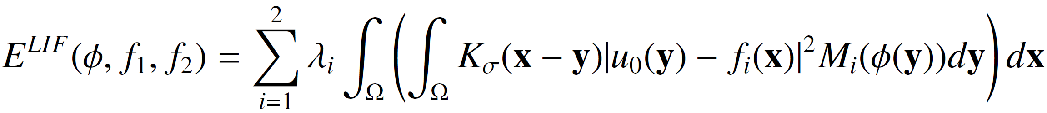
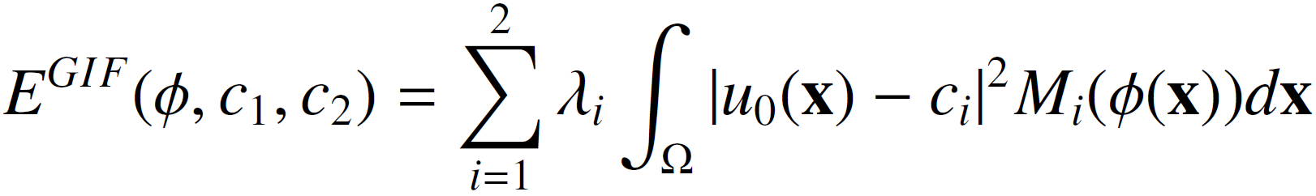
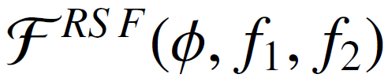
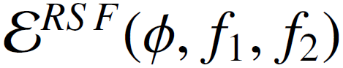
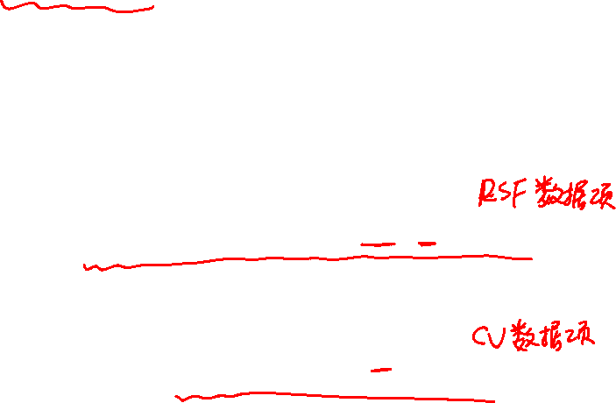
3.2 LGIF模型
本节首先简单介绍一下Wang 等人的LGIF 模型[49]。为了将CV 模型和RSF 模型结合，Wang 等人首先给出了局部强度拟合能量和全局强度拟合能量的定义。
定义3.1 局部强度拟合（Local Intensity Fitting）能量，简称为LIF 能量，定义如下：
(3-1)
定义3.2 全局强度拟合（Global Intensity Fitting）能量，简称为GIF 能量，定义如下：
(3-2)
可以看出，局部强度拟合能量正是第1.2.4 节的式(1-25) 中RSF模型能量泛函 的第一项 ，而全局强度拟合能量正是第1.2.3节的式(1-16) 中CV模型能量泛函F^{CV}(c₁, c₂, C) 的前两项。

Slide 6
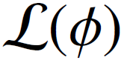
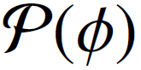
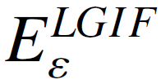
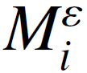
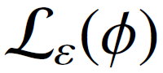
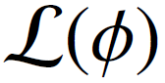
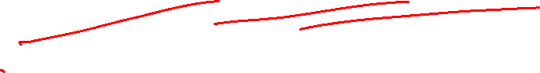
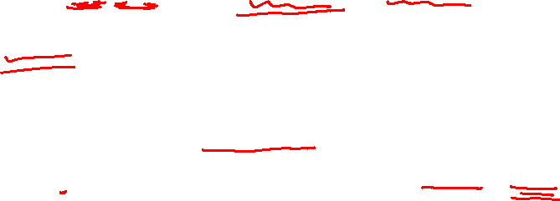
3.2 LGIF模型
然后，Wang 等人通过将LIF能量和GIF能量结合，给出如下局部和全局强度拟合能量的定义。
定义3.3 局部和全局强度拟合能量定义如下：
E^{LGIF}(ϕ, f₁, f₂, c₁, c₂) = (1 − ω)E^{LIF}(ϕ, f₁, f₂) + ωE^{GIF}(ϕ, c₁, c₂) (3-3)
其中0 ≤ ω ≤ 1 是控制局部与全局强度拟合能量权值的参数。
与RSF模型类似，Wang等人在上述局部和全局强度拟合能量中加入在式(1-26) 中定义的长度项 和水平集正则项 ，并用光滑的Heaviside 函数H_{ε} 来近似H，从而提出如下LGIF能量泛函：
(3-4)
其中ν和μ是两个正常数。 是式(3-3)中E^{LGIF}的近似，只需要用 来替换式(3-1)和式(3-2)中的M_{i}即可，M_{i}和 已经在第1.2.4节中给出定义。 是L(ϕ) 的近似，在式(1-28) 中已经定义。

Slide 7
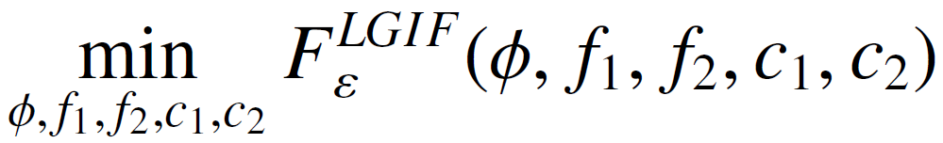
3.2 LGIF模型
Wang等人提出的LGIF 模型即是极小化能量泛函
(3-5)
虽然LGIF模型结合了CV模型和RSF模型的优点，综合考虑了图像的局部和全局强度信息，可以分割更加普遍的图像，但是LGIF模型有两个缺点。
首先，LGIF模型的能量泛函是非凸的，因此与CV模型和RSF模型类似，LGIF模型也会陷入局部极小解。
其次，Wang等人用一个常数权值ω来调节CV模型和RSF模型的作用，因此对于不同的图像，Wang等人需要选择适当的权值来平衡局部和全局拟合项，但是在实际应用中为ω选择一个合适的值是一个很麻烦的过程，这就限制了LGIF模型在实际中的应用。

Slide 8
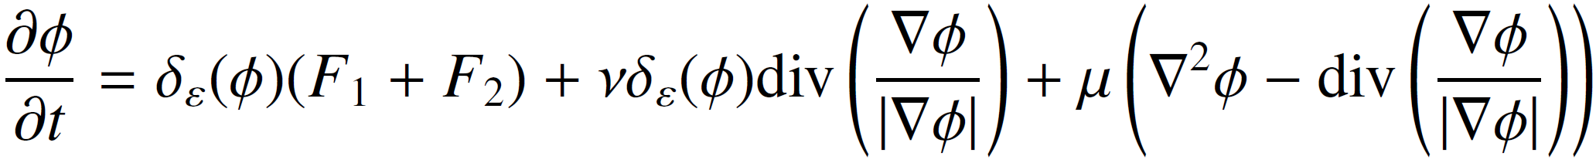
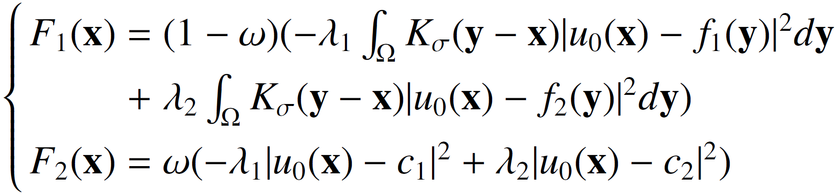
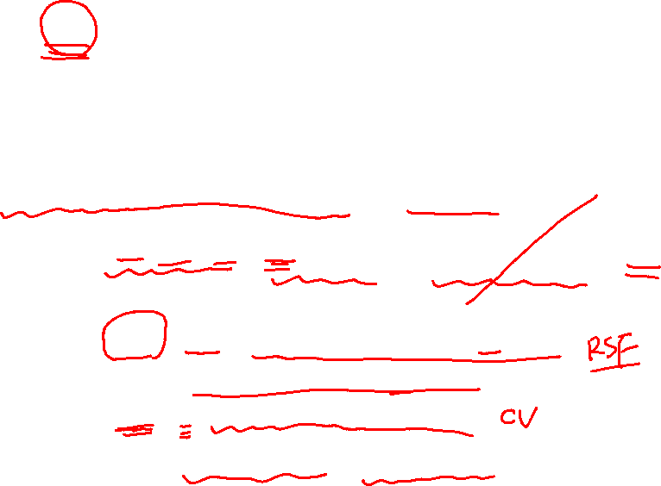
3.3 自动结合局部与全局信息的活动轮廓模型
为了结合CV模型和RSF模型的优点，综合考虑图像的局部和全局强度信息，同时克服LGIF模型的缺点，本节基于CV模型，RSF模型，全局凸分割方法，提出一个自动结合图像局部与全局信息的活动轮廓模型。首先，本节提出一个与LGIF能量泛函不同但相关的新的能量泛函。Wang等人已经由标准的梯度下降法给出LGIF能量泛函 关于水平集函数ϕ的梯度下降流方程如下：
(3-6)
定义3.4 式(3-6)中的F₁(x) 和F₂(x) 的定义如下：
(3-7)
F₁(x) 和F₂(x)分别被称为局部强度拟合力和全局强度拟合力，简称为LIF力和GIF力。

Slide 9
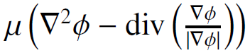
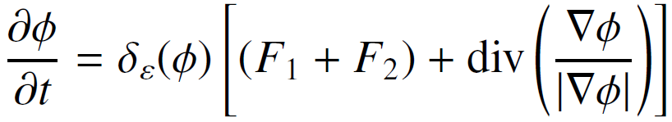
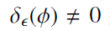
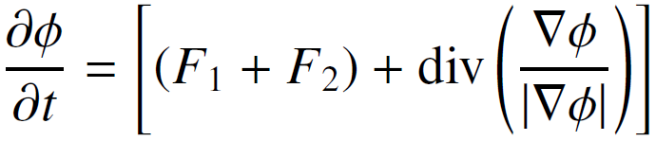
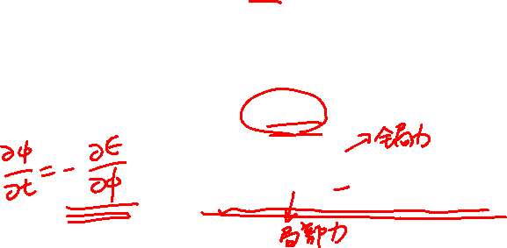
3.3 自动结合局部与全局信息的活动轮廓模型
与第2章中GCRSF模型的提出类似，为了应用全局凸分割方法得到一个简化的梯度下降流方程，首先需要从方程(3-6)中去掉水平集正则项 。事实上，去掉该水平集正则项也保证了后面可以应用Split Bregman方法快速地极小化新的能量泛函。关于从方程(3-6)中去掉水平集正则项的原因以及合理性，已经在第2章中给出详细说明，并且去掉这一项不会影响提出的新模型在实际中的可用性与可靠性，这同样可以由第4.5.1节中的实验结果证明。
因此，首先去掉方程(3-6) 中的最后一项，并且不失一般性，取ν = 1，可得如下梯度流方程：
(3-8)
由式(1-18) 中δ_{ε}的定义可知， 处处成立。于是，关于水平集函数ϕ的演变并不仅仅局限于它的零水平集{x : ϕ(x) = 0}附近的几条水平曲线，而是被推广到水平集函数ϕ的所有水平集。因此，根据全局凸分割方法的思想，上述梯度下降流方程(3-8)与如下简化的梯度下降流方程有相同的静态解：
(3-9)

Slide 10
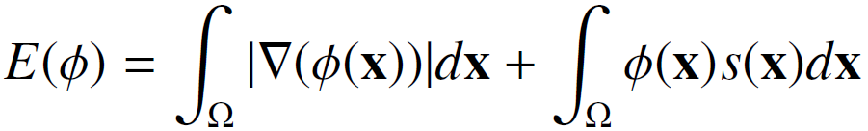
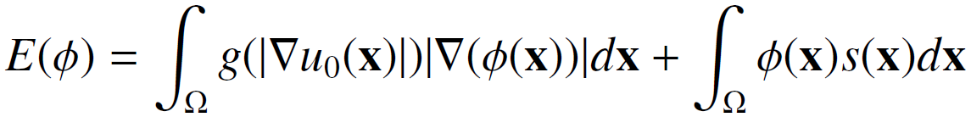
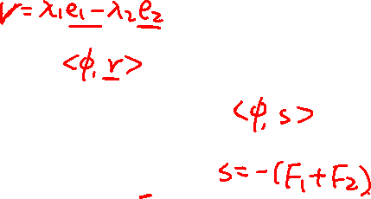
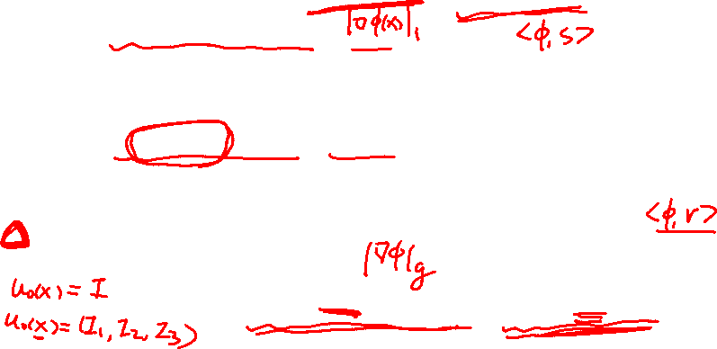
3.3 自动结合局部与全局信息的活动轮廓模型
基于上述简化的梯度下降流方程(3-9)，首先可以定义如下新的能量泛函：
(3-10)
其中s(x) = −(F₁(x) + F₂(x))。
为了更加容易地检测图像的边界，将1.2.1 节中的GAC模型的思想应用于新模型中，即在式(3-10) 中提出的能量泛函E(ϕ)中引入一个非负的边缘检测函数g。与第2 章中GCRSF模型能量泛函的提出类似，这是通过用加权的全变分范数TV_{g}(ϕ) =∫_{Ω} g(|∇u₀(x)|)|∇ϕ(x)|dx = |∇ϕ|_{g}来替换式(3-10)中标准的全变分范数TV(ϕ) =∫_{Ω} |∇ϕ(x)|dx = |∇ϕ|₁实现的。其中边缘检测函数g的定义见式(2-8)。
因此，在式(3-10) 中定义的能量泛函E(ϕ)变为如下改进的形式。
定义3.5 新提出的自动结合局部与全局信息的活动轮廓模型的能量泛函E(ϕ)定义如下：
为了方便起见，将式(3-11) 中定义的能量泛函E(ϕ) 简记为如下形式：
E(ϕ) = |∇ϕ|_{g} + ⟨ϕ, s⟩ (3-12)
其中⟨ϕ, s⟩ =∫_{Ω} ϕ(x)s(x)dx。

Slide 11
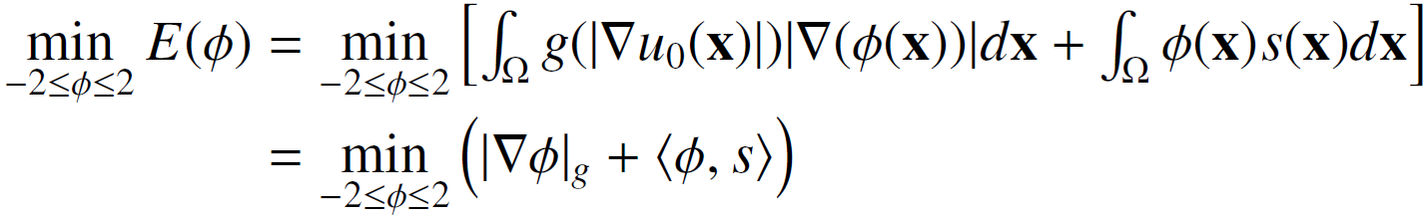
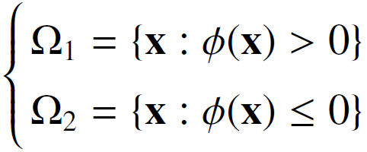
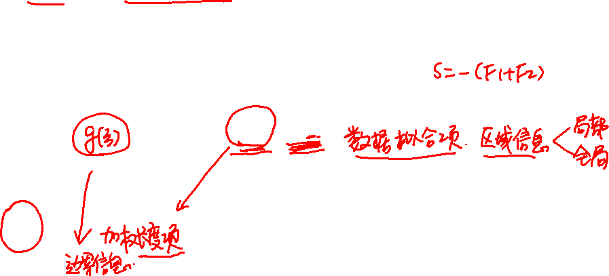
3.3 自动结合局部与全局信息的活动轮廓模型
由于在式(3-11)或式(3-12)中定义的能量泛函E(ϕ)关于ϕ是一次齐次的，因此一般情况下它没有唯一的全局极小点。这个问题是由曲线的水平集表示并不是唯一的引起的，与第2章中GCRSF模型类似，这可以通过将水平集函数ϕ限制在一个有限区间内来保证全局极小解的存在。在本章中，取该有限区间为[−2, 2]，即是−2 ≤ ϕ(x) ≤ 2 (∀x ∈ Ω)。
于是，可以提出如下自动结合局部与全局信息的活动轮廓模型。
定义3.6 新提出的自动结合局部与全局信息的活动轮廓模型即是如下极小化问题：
(3-13)
一旦解出极小化问题(3-13)的最优解ϕ，就可以通过对水平集函数ϕ设定一个阈值0，将图像定义域Ω分割为如下两个互不相交的区域：
(3-14)

Slide 12
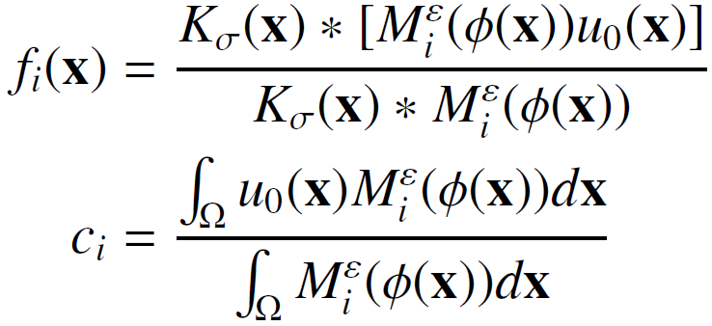
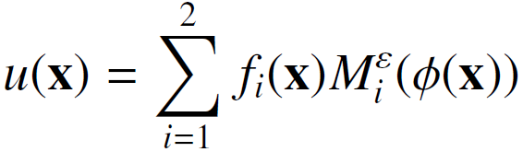
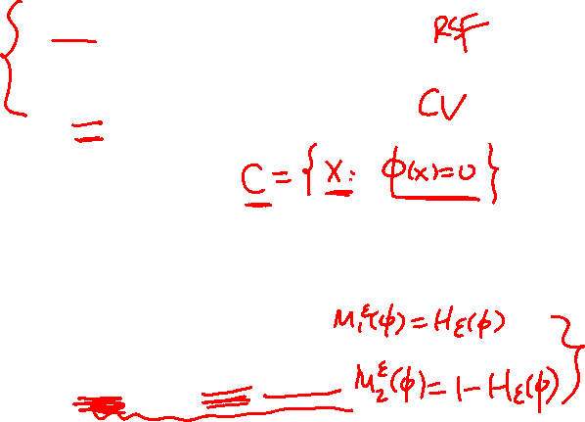
3.3 自动结合局部与全局信息的活动轮廓模型
事实上，在每一次迭代水平集函数ϕ之前，首先需要迭代两个拟合函数f₁(x)， f₂(x)与两个均值常量c₁，c₂。这里，与LGIF模型一样，对于固定的水平集函数ϕ，拟合函数f₁(x)， f₂(x)和均值常量c₁，c₂可分别由以下两个式子给出：
(3-15)
(3-16)
其中K_{σ}(x)仍然是式(1-23)中定义的核函数。
于是，由两个拟合函数f₁(x)和f₂(x)，可以给出原始图像u₀(x)的拟合图像u(x)的表达式。
定义3.7 由自动结合局部与全局信息的活动轮廓模型得到的原始图像u₀(x)的拟合图像u(x)可由两个拟合函数f₁(x)和f₂(x)定义如下：
(3-17)

Slide 13
3.3 自动结合局部与全局信息的活动轮廓模型
注解3.1 本节是由LGIF模型的能量泛函关于水平集函数ϕ的梯度下降流方程(3-6)出发提出新的能量泛函E(ϕ)的，这是因为本节想给出新能量泛函提出的动机，并使得新提出的能量泛函更容易理解。事实上，新提出的能量泛函E(ϕ)可以从它自身得到合理的解释。
首先，在式(3-11)或式(3-12)中提出的能量泛函E(ϕ)的第一项 ∫_{Ω} g(|∇u₀(x)|)|∇ϕ(x)|dx = |∇ϕ|_{g} 是加权的全变分范数，极小化该加权的全变分范数有以下两个作用。
一方面，极小化该项对水平集函数ϕ的零水平轮廓线有缩短长度和光滑作用，这里不同于LGIF模型的长度项，不再需要光滑的Dirac delta函数δ_{ε}(ϕ)，也可以将演变推广到ϕ的所有水平集上去。
另一方面，由于在这一项中加入了边缘检测函数g，根据式(2-8)中g的定义，极小化该项会迫使活动轮廓线更加趋向于停在梯度值较大的地方，也即是物体的边缘处。

Slide 14
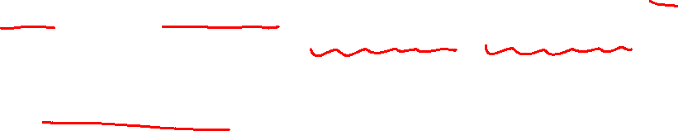
3.3 自动结合局部与全局信息的活动轮廓模型
其次，在式(3-11)式(3-12)的能量泛函E(ϕ)的第二项⟨ϕ, s⟩ = ∫_{Ω} ϕ(x)s(x)dx是数据拟合项，又可以称为强度拟合项。由s(x) = −(F₁(x) + F₂(x))以及式(3-7)中F₁ 和F₂的定义可知，该数据拟合项包含局部强度拟合项和全局强度拟合项。其中在物体边缘附近局部拟合项占主导地位，负责驱使活动轮廓线朝向物体的边界处演变，并充分利用图像的局部信息来克服处理图像强度的不均匀性质的困难。而当轮廓线远离物体边缘时，辅助的全局拟合项占主导地位。通过引入全局图像信息，可以提高新模型的鲁棒性。
因此，式(3-11)或式(3-12)中的能量泛函E(ϕ)包含边界信息（第一项）和区域信息（第二项），而区域信息同时又综合了局部和全局信息。从而新提出的自动结合局部与全局信息的活动轮廓模型一方面可以更快地检测出物体的边界，另一方面又可以更好地分割更加普遍的图像，尤其是具有强度不均匀性质的图像。

Slide 15
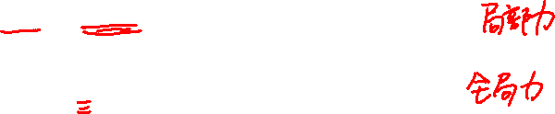
3.4 权函数ω
(3-7)
在新提出的模型中，ω是用来控制局部与全局强度拟合能量权值的。由式(3-7)中局部强度拟合力F₁(x)和全局强度拟合力F₂(x)的定义，可以看出，ω可以用来平衡这两种力。
对于强度不均匀性质较严重的图像，分割的准确性依赖于局部强度拟合力，因此，应该选择一个较小的ω做为全局强度拟合力的权值。而对于强度不均匀性质不是很严重的图像，全局强度拟合力本身可以将轮廓线拉到物体的边缘处，在这种情况下，应该选择较大的ω做为全局强度拟合力的权值。
在LGIF模型中，对于一个给定的图像，ω被选做一个常数值，Wang等人需要根据不同图像的强度不均匀程度来为ω选择合适的值。如何选择合适的权值ω，这在实际应用中需要反复试验，是一个比较麻烦的过程。
在本节中，不同于LGIF模型，本文定义如下一个可以随图像位置自动变化的权函数ω，从而自动地平衡局部与全局这两个强度拟合力的作用。

Slide 16
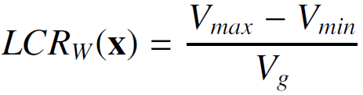
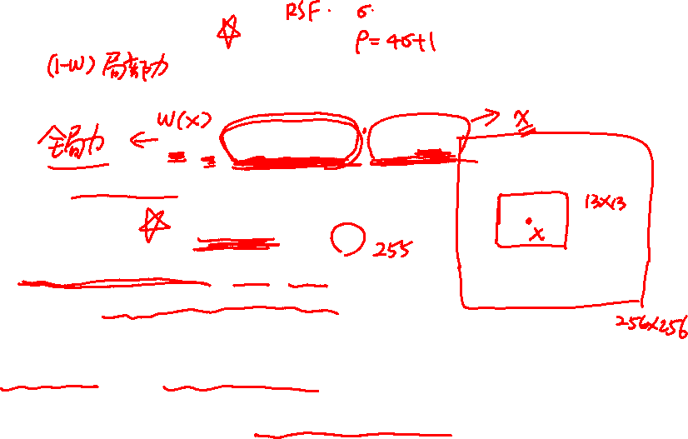
3.4 权函数ω
定义3.8 为了自动地平衡局部与全局这两个强度拟合力之间的作用，权函数ω定义如下：
ω = γ · average(LCR_{W}) · (1 − LCR_{W}) (3-18)
其中γ是一个固定的参数，LCR_{W}表示给定图像的局部对比度，定义如下：
(3-19)
其中W表示局部窗口的大小，V_{max}和V_{min}分别表示该局部窗口内图像强度的最大值和最小值。V_{g}表示给定图像的强度水平，对于灰度图像来说，它的值是255。
注解3.2 在权函数的定义(3-18)中，LCR_{W}(x)的值在0 和1 之间变化，它反映了在一个局部区域内，图像强度变化有多快。在相对光滑的区域，LCR_{W}(x)的值较小，而在靠近物体边缘处的区域，LCR_{W}(x)的值较大。average(LCR_{W})是LCR_{W}在整个图像上的平均值，它反映了图像的整体对比度信息。对于具有较强整体对比度的图像，可以认为图像具有比较明显的背景和前景，因此在整体上增加全局拟合项的权值。(1 − LCR_{W})则在所有区域内自动地调整全局拟合项的权值，使得该权值在局部对比度较高的区域内较小，而在局部对比度较低的区域内较大。

Slide 17
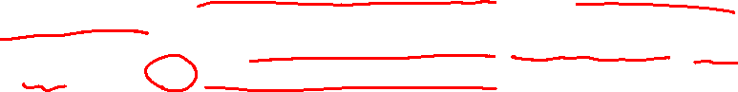
3.4 权函数ω
因此权函数ω的值会随着图像的不同位置自动变化，它由给定图像自身的图像强度决定。通过使用这个权函数，不需要对不同的图像选择合适的权值，新模型可以根据图像自身的强度信息自动地平衡局部拟合项和全局拟合项的作用，即是自动结合图像的局部与全局信息，从而更加准确地分割给定的图像。这也是新模型优于LGIF模型的一大特点。

Slide 18
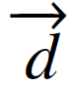
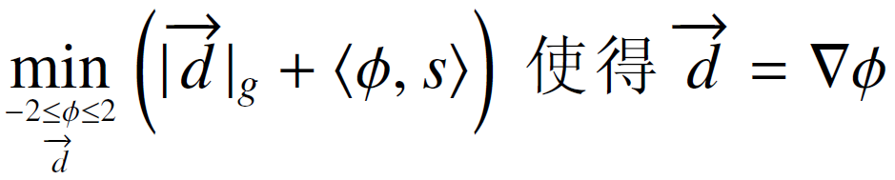
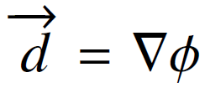
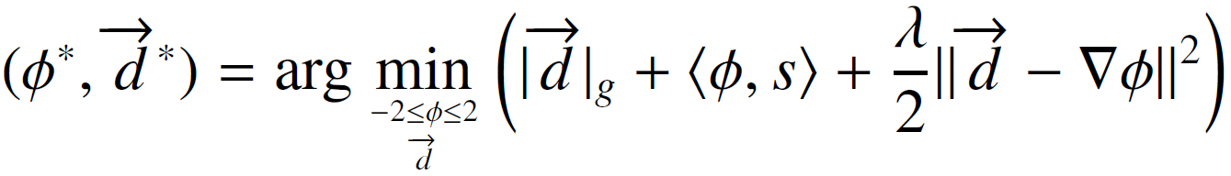
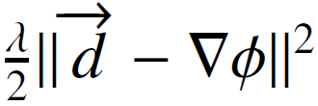
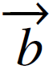
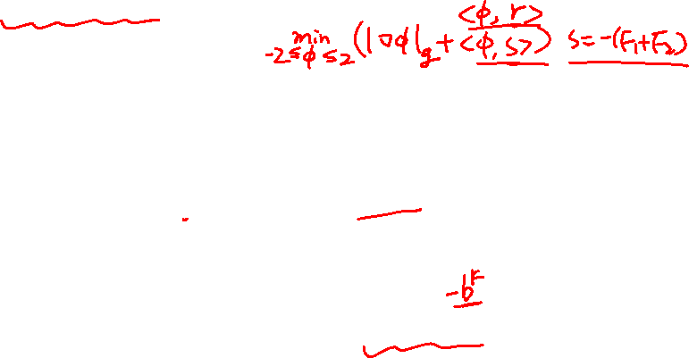
3.5 Split Bregman 方法用于极小化新模型
与第2章中类似，在本节中，应用Split Bregman方法来快速有效地极小化在式(3-11)或者式(3-12)中新提出的能量泛函E(ϕ)，即是用Split Bregman方法来解极小化问题(3-13)。首先引入一个辅助变量 ，将(3-13)转化为如下等价的约束极小化问题：
(3-20)
然后，引入一个二次约束函数弱地强制约束条件 ，将(3-20) 转化为如下无约束极小化问题：
其中λ是一个正的常数。
(3-21)
为了严格地强制约束条件 ，将Bregman迭代应用于无约束极小化问题(3-21)，在二次约束函数 中引入一个Bregman变量 。下面的定理给出了解自动结合局部与全局信息的活动轮廓模型极小化问题(3-13)的Split Bregman迭代格式。

Slide 19
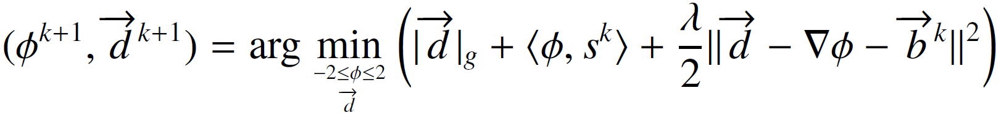
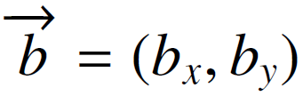
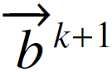
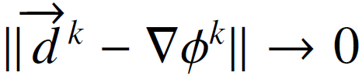
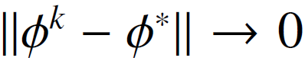

3.5 Split Bregman 方法用于极小化新模型
定理3.1 自动结合局部与全局信息的活动轮廓模型的极小化问题(3-13)可以转化为如下一系列无约束优化问题：
(3-22)
其中 是引入的Bregman变量， 可由如下Bregman迭代更新：
(3-23)
上述式(3-22) 和式(3-23) 即是极小化自动结合局部与全局信息的活动轮廓模型能量泛函的Split Bregman迭代算法。对于该Split Bregman迭代算法，有如下收敛性定理。
定理3.2 极小化自动结合局部与全局信息的活动轮廓模型能量泛函的Split Bregman 迭代算法式(3-22)和式(3-23)在如下意义下收敛：当k→∞时， 与 ，其中ϕ∗是极小化问题(3-13)的解。即一系列无约束优化问题(3-22)的解ϕ^{k}收敛于原始的极小化问题(3-13)的解ϕ∗。
□

Slide 20





3.5 Split Bregman 方法用于极小化新模型
为了解无约束优化问题(3-22)，同样地，应用简单的交替极小化格式分别关于ϕ 和 极小化(3-22):
• 第一步：对于固定的 ，关于ϕ 极小化(3-22)：
(3-24)
• 第二步：对于固定的ϕ^{k+1}，关于 极小化(3-22)：
(3-25)
对于第一步，因为已经用Split Bregman 法将ϕ 分离出来，关于ϕ 的优化问题现在是可微的。于是，应用变分方法和Gauss-Seidel 法解关于ϕ 的极小化问题(3-24)，并在如下定理3.3 给出ϕ^{k+1} 的迭代格式。

Slide 21




3.5 Split Bregman 方法用于极小化新模型
定理3.3 对于固定的 ，极小化问题(3-24) 的极小点ϕ^{k+1}满足如下欧拉-拉格朗日方程：
(3-26)
应用Guass-Seidel 方法求解该拉普拉斯方程，则对于图像中的每一个像素点(i, j)，ϕk+1可由如下格式迭代：
(3-27)
证明： 该定理的证明与第2 章中定理2.7 的证明是类似的，不同之处仅在于这里只需将定理2.7中的r^{k}替换为s^{k}，以及需要将水平集函数ϕ^{k+1}限制在有限区间[−2, 2] 里。
□

Slide 22


3.5 Split Bregman 方法用于极小化新模型
对于第二步，关于 极小化(3-25)，与第2章中定理2.8一样，也可以利用向量值shrinkage算子显式地计算出 。
定理3.4 对于固定的ϕ^{k+1}，极小化问题(3-25) 的极小点 可以由向量值shrinkage 算子给出如下显式的迭代格式：
(3-28)
其中shrink(x, γ) 是定义1.3 中定义的向量值shrinkage 算子。
证明： 该结果可以根据Split Bregman 方法直接得到。
□
关于该shrinkage算子的数值实现，已经在第2.3节中给出说明，这里不再详述。

Slide 23

3.5 Split Bregman 方法用于极小化新模型
注解3.3 新提出的自动结合局部与全局信息的活动轮廓模型相比Wang等人的LGIF 模型，有以下几点改进。
首先，在式(3-11)或式(3-12)中新提出的能量泛函E(ϕ)不同于式(3-4)中LGIF模型的能量泛函F_{ε}^{LGIF}(ϕ, f₁, f₂, c₁, c₂)。事实上，新的能量泛函E(ϕ)可以看做是LGIF模型的能量泛函F_{ε}^{LGIF}(ϕ, f₁, f₂, c₁, c₂)的凸化和改进。这里应用全局凸分割方法提出一个全局凸的能量泛函来保证全局极小解的存在。
其次，在能量泛函E(ϕ)中加入一个边缘检测函数g来引入边界信息，从而使得新模型更加容易地检测物体的边缘。这一思想来源于GAC模型，因此通过引入边缘检测函数g，新模型又可以得到与传统的蛇模型或者GAC模型类似的结果。从这一个方面讲，自动结合局部与全局信息的活动轮廓模型又可以看做是GAC模型与凸化以及简化的LGIF模型的一个完美的结合。

Slide 24

3.5 Split Bregman 方法用于极小化新模型
再次，新模型优于LGIF模型的一大特点是，通过应用一个可以随图像位置自动变化的权函数ω，不需要对不同的图像选择合适的权值，新模型可以根据图像自身的强度信息自动地平衡局部和全局拟合项的作用，即是自动结合图像的局部与全局信息。
最后，由于新的能量泛函E(ϕ)含有L1范数| · |₁（这里用的是它的加权形式| · |_{g}），这一特殊类型的能量泛函就保证了可以应用快速算法，即Split Bregman 方法来极小化能量泛函E(ϕ)。而LGIF能量泛函F_{ε}^{LGIF}(ϕ, f₁, f₂, c₁, c₂) 并不具有这种特殊的结构，因此极小化LGIF能量泛函时，只能使用标准的梯度下降法。Split Bregman方法的应用使得自动结合局部与全局信息的活动轮廓模型比LGIF 模型要快得多。

Slide 25


3.6.1 数值实现
本节简单介绍如何在数值上实现自动结合局部与全局信息的活动轮廓模型。首先，具体给出第 3.5 节中解极小化问题 (3-13) 的 Split Bregman 算法如下：

Slide 26




3.6.1 数值实现
在该算法中，用 来表示（3-27）迭代格式 。本节算法3-1与第2章中极小化 GCRSF 模型的 Split Bregman 算法2-1的不同之处在于，将算法2-1中的 换为算法 3-1 中的 。对于水平集函数ϕ，仍将它简单地初始化为ϕ₀，其中ϕ₀是一个二值阶梯函数，在定义域的某一个区域内部（包含边界）取值为 2，外部则取值为 −2。关于用二值函数作为初始的水平集函数的优点，已经在第 2.4.1 节中详细说明，这里不再重复。这样，在演变过程中， 即是活动轮廓线。另外在每一次迭代水平集函数 之前，首先需要根据式 (3-15) 和式 (3-16) 迭代拟合函数f₁(x)， f₂(x)与均值常量c₁，c₂ 。关于计算f₁(x)和f₂(x)的数值实现与第 2.4.1 节中 f₁(x)和f₂(x)的数值实现是一致的。而c₁和c₂即是图像分割的两个区域内的平均图像强度，只需要计算两个平均值即可。

Slide 27

3.6.1 数值实现
对于模型中用到的参数，分别取 ε = 1，σ = 3.0，λ = 0.001，这些是与第2章第 2.4.1 节中取值相同的参数。对于边缘检测函数 g 中的参数 β，对于本章在下一节中用到的所有灰度图像，取 β = 100，而对于所有彩色图像，取β = 1。参数 λ₁ 和 λ₂ 的取值则在每幅图中具体给出。关于上述这些参数的意义以及应该如何选择已经在第 2.4.1 节中详细阐述，所以本节不再陈述。而式(3-18) 中定义的权函数 ω 中的参数 γ 可以从整体上控制 ω 的大小，从而控制局部和全局拟合项的作用。对于强度不均匀性质比较严重的图像，应该取较小的 γ，从而较多的局部信息可以被考虑。相反，如果图像的强度不均匀性质不是很严重，应该取较大的γ。对于本章中所有的图像，γ = 0.1 足够给出很好的分割结果。

Slide 28

3.6.2 实验结果
在本节中，新提出的自动结合局部与全局信息的活动轮廓模型被应用于一些合成的和真实的图像，并取得很好的结果。
首先在图 3-1 中给出不同模型应用于一个合成的强度不均匀图像的结果。原始图像与初始轮廓线如图 3-1 a) 和图 3-1 b) 所示。分别将 CV 模型，LBF 模型，LGIF 模型和新模型用于分割该图像，分割结果依次如图 3-1 c)，图 3-1 d)， 图 3-1 e) 和图 3-1 f) 所示。

Slide 29
3.6.2 实验结果
由图 3-1 c) 可知，CV 模型不能正确地分割该图像，这是因为 CV 模型仅仅考虑全局信息，因此不能处理这个具有强度不均匀性质的图像。而 RSF 模型会陷入局部极小解，如图 3-1 d) 所示，这是由于 RSF 模型仅仅考虑局部信息。
由图 3-1 e) 可知，虽然 LGIF 模型综合考虑了局部和全局信息，但是该模型使用一个常数权值ω，不能根据图像自身的强度分布来合理地平衡局部和全局拟合项的作用，这就导致活动轮廓线最终停在物体的内部，不能正确地到达物体边界处。

Slide 30
3.6.2 实验结果
而新模型使用一个可以随图像位置自动变化的权函数ω，从而可以根据图像自身的强度信息自动地平衡局部与全局这两个强度拟合力的作用。这样，在分割该图像时，由于中间物体的左上部分与附近的图像背景的图像强度很接近，也就是说在这一局部区域内，图像的局部对比度比较低，由第3.4 节中的介绍可知，权函数ω 在这一局部区域的权值较大，即是全局拟合力较大，从而新模型可以利用全局信息，将活动轮廓线拉到物体的边界处，进而准确地提取物体的边界，如图3-1 f) 所示。该图像的大小为128 × 160。对于该图像，使用λ₁ = 1.1e − 6 和λ₂ = 1e − 6。这一实验证明了新模型相比其它模型的优越性。

Slide 31

3.6.2 实验结果
类似地，将 CV 模型，RSF 模型，LGIF 模型和新模型应用于一个真实的飞机图像，得到的不同结果之间的比较如图 3-2 所示。通过比较这四个模型在图 3-2 c)，图 3-2 d)，图 3-2 e) 和图 3-2 f) 中的结果，可以看出新模型得到的结果是最准确的。

Slide 32

3.6.2 实验结果
这也可以从图 3-3 中给出的相应的最终水平集函数ϕ清楚地看出。该图像的大小为 161 × 241。对于该飞机图像，也使用 λ₁ = 1.1e − 6 和 λ₂ = 1e − 6。

Slide 33

3.6.2 实验结果
图 3-4 给出不同模型应用于两个血管图像的结果。这两个血管图像的原始图像与初始轮廓线如图 3-4 a) 和图 3-4 f) 所示。这两个血管图像的背景强度是非常不均匀的，而且在图像的下半部分血管的边界是很弱的。将 CV 模型，
RSF 模型，LGIF 模型和新模型用于这两个血管图像，分割的最终轮廓线分别见图 3-4 b)，图 3-4 c)，图 3-4 d)，图 3-4 e) 和图 3-4 g)，图 3-4 h)，图 3-4 i)，图 3-4
j)。

Slide 34
3.6.2 实验结果
由图 3-4 b) 和图 3-4 g) 可知，仅考虑图像的全局信息，CV 模型不能正确地提取出血管的边界，而且会在背景处出现一些多余的轮廓线。LGIF 模型虽然大体上可以提取出血管的边界，但在两个图像的背景处都会出现两条多余的轮廓线，如图 3-4 d) 和图 3-4 i) 所示。这是由于 LGIF 模型中全局拟合项的权值是一个常数值，从而使得轮廓线被全局拟合力过分地影响，将图像的背景错误地分隔开来。第三列 RSF 模型的结果和第五列新模型的结果显示 RSF 模型和新模型可以正确地提取出血管的边界。

Slide 35
3.6.2 实验结果
这个例子说明新模型继承了 RSF 模型的优点，可以分割具有弱边界的图像，如血管图像或者是类似血管结构的图像。在处理这种具有弱边界的图像时，局部信息是很重要的，而新模型可以根据图像自身的强度信息自动地控制局部与全局拟合项的作用，从而给出正确的分割结果。这是 LGIF 模型不能做到的，此外 LGIF 模型的非凸性也是导致局部极小的原因。这两个图像的大小分别为为 110 × 111 和 131 × 103。对于这两个血管图像，使用 λ₁ = λ₂ = 1e − 5。

Slide 36

3.6.2 实验结果
图 3-5 给出 RSF 模型和新模型应用于这两个血管图像的最终水平集函数ϕ之间的比较。可以看出由新模型得到的最终水平集函数ϕ ，如图 3-5 c) 和图3-5 d) 所示，比图 3-5 a) 和图 3-5 b) 中由 RSF 模型得到的最终水平集函数ϕ更好。

Slide 37

3.6.2 实验结果
图 3-6 给出其它模型和新模型用于一个合成的强度不均匀图像的比较。图 3-6 a) 给出了原始图像以及初始轮廓线，CV 模型RSF 模型，LGIF 模型和新模型的分割图像分别在图 3-6 b)，图 3-6 c)，图 3-6 d) 和图 3-6 e) 中给出。由图 3-6 b)，图 3-6 c) 和图 3-6 d) 可知，在这三个模型的分割结果中，会出现多余的轮廓线。新模型可以给出正确的分割结果，如图 3-6 e) 所示。事实上，通过观察这四个模型的轮廓线演变过程，当用新模型时，在曲线演变过程中也会有多余的轮廓线出现，但是这些多余的轮廓线最终会消失，这是因为使用了Split Bregman 方法，轮廓线可以快速地移动。而其他三个模型在曲线演变过程中产生的多余的轮廓线最终停留在图像里，从而不能正确的分割该图像。该图像的大小为 200 × 200。对于该合成图像，使用 λ₁ = λ₂ = 1e − 5。

Slide 38

3.6.2 实验结果
为了更好地显示新模型的优越性，图 3-7 给出了四个模型用于图 3-6 中图像得到的相应的最终水平集函数ϕ的网格图。可以清楚地看到新模型得到的最终水平集函数ϕ是最好的，如图 3-7 d) 所示。

Slide 39


3.6.2 实验结果
新模型也可以很容易地推广并应用于分割彩色图像。图 3-8 给出新模型应用于一个彩色大象图像的结果。图 3-8 的第一行给出了活动轮廓线由初始状态到收敛状态的演变过程，由图 3-8 d) 中的最终轮廓线可知，新模型可以正确地将图中的两个大象分割出来。第二行和第三行则给出对应的两个拟合函数f₁和f₂的演变过程。由第二行和第三行可以看出两个拟合函数f₁和f₂是光滑的，这也从实验上证明了f₁和f₂的正规性。

Slide 40


3.6.2 实验结果
第二行和第三行则给出对应的两个拟合函数f₁和f₂的演变过程。由第二行和第三行可以看出两个拟合函数 f₁和f₂是光滑的，这也从实验上证明了f₁和f₂的正规性。拟合图像 u = ∑2i=1 Miε(ϕ的演变过程在第四行中给出，可以看到图 3-8 p) 中给出的最终拟合图像可以很好地拟合原始图像。该图像的大小为 161 × 241。对于该图像，取 λ₁ = 1.1e − 6 和 λ₂ = 1e − 6。

Slide 41

3.6.2 实验结果
图 3-9 给出新模型应用于一个彩色海星图像的结果。轮廓线由初始轮线到最终轮廓线的演变过程如图 3-9 a) 至图 3-9 d) 所示。该海星图像的背景和前景的图像强度都很不均匀，因此很难分割。但是新模型可以给出正确的分割结果，如图 3-9 d) 所示。该图像的大小为 161 × 241。对于该图像，取λ₁ = λ₂ = 1e − 7。

Slide 42

3.6.2 实验结果
图 3-10 给出新模型用于其他几个彩色图像得到的结果。其中第一行给出
原始图像与初始轮廓线，第二行给出模型得到的最终轮廓线。实验结果显示
新模型可以很好地分割彩色图像。这四个彩色图像的大小依次为 150 × 194，164 × 150，200 × 195 和 140 × 180。对于第一个香蕉图像，取 λ₁ = 1.1e − 5 和 λ₂ = 1e − 5，而对于另外三个图像，取 λ₁ = λ₂ = 1e − 6。

Slide 43

3.6.2 实验结果
为了证明本章中提出的新模型的优越性，图 3-11 给出了第 2 章中提出的GCRSF 模型用于图 3-8，图 3-9 和图 3-10 中的一些彩色图像的结果。应用与新模型相同的初始轮廓线和相同的参数，GCRSF 模型得到的最终轮廓线如图3-11 a) 至图 3-11 d) 所示。可以看到 GCRSF 模型将会陷入局部极小，如图 3-11a) 中后面大象的腿的位置，图 3-11 b) 中海星图像的右边位置，图 3-11 c) 中香蕉图像的中间部分以及图 3-11 d) 中青椒部分。这是因为 GCRSF 模型与 RSF模型类似，仅仅考虑图像的局部信息，而没有考虑图像的全局信息，因此可能会陷入局部极小。相比之下，新模型可以根据图像自身的强度信息自动结合局部与全局信息，从而得到准确的分割结果，这已经在图 3-8，图 3-9 和图3-10 中给出。

Slide 44
3.7 本章小结
本章基于 CV模型，RSF模型，全局凸分割方法和 Split Bregman方法，提出一个自动结合局部与全局信息的活动轮廓模型。
首先，结合 CV模型和RSF模型并利用全局凸分割方法定义一个新的凸的能量泛函，从而可以保证全局极小解的存在和快速收敛。
其次，通过在新提出的能量泛函中加入一个非负的边缘检测函数g，从而引入边界信息，使得模型可以更加容易地检测物体边缘。
再次，不同于LGIF模型用一个常数权值来控制局部和全局拟合项的作用，应用一个随图像位置自动变化的权函数ω，使得新模型可以根据图像自身的强度信息自动地平衡局部和全局拟合项的作用，即是自动结合图像的局部与全局信息，从而更加准确地分割图像。
最后，新的能量泛函自身所具有的特殊结构使得可以应用 Split Bregman方法来快速极小化该能量，从而给出模型的快速算法。将新模型与 CV模型，RSF模型，LGIF模型以及第2章中提出GCRSF模型作比较，实验结果证明了新模型的优越性和准确性。

